Slide 1
МКОУ
«Рассветовская СОШ» история школы

Slide 2
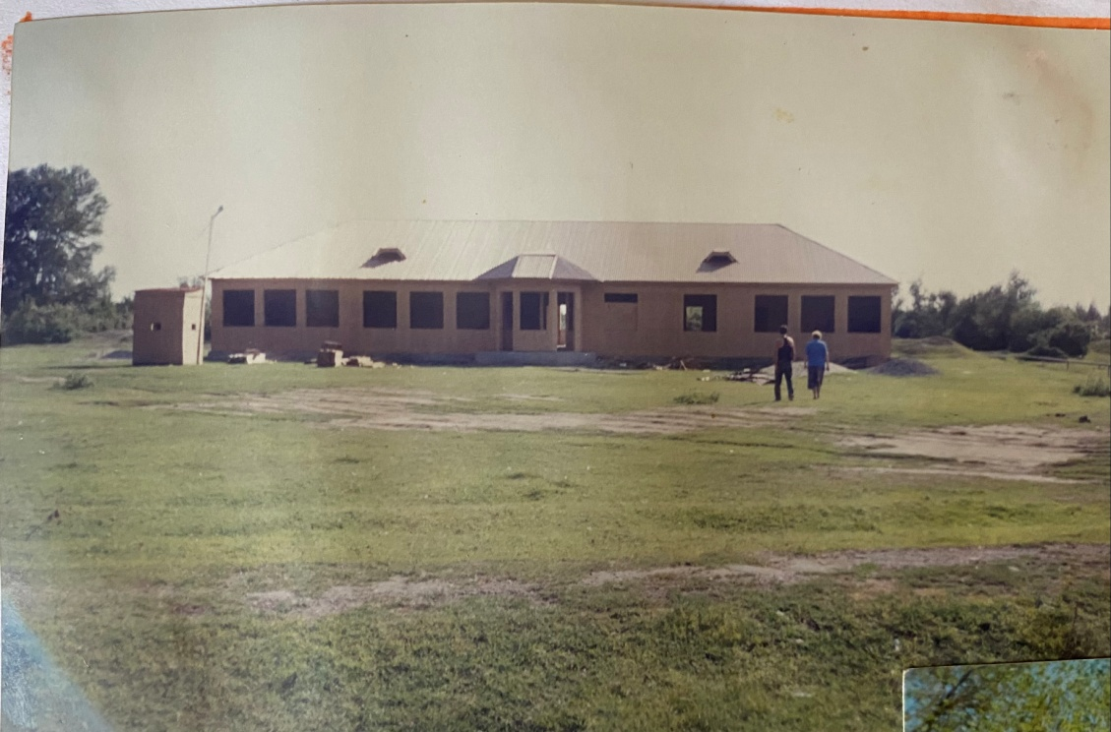
2006 г.
Основание начальной общеобразовательной школы
в с. Рассвет по инициативе Администрации Тарумовского района

Slide 3
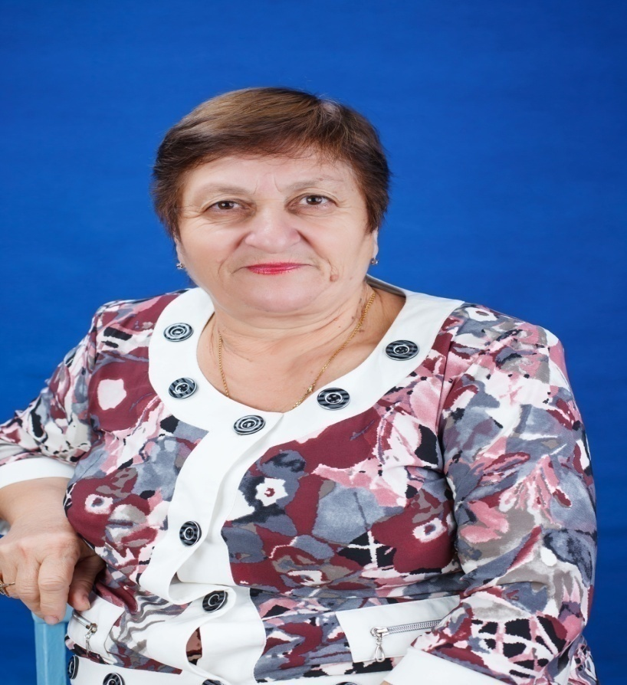
Козьмина
Эльвира Акимовна
Первый директор
школы с. Рассвет (с 2006 по 2008 гг)

Slide 4
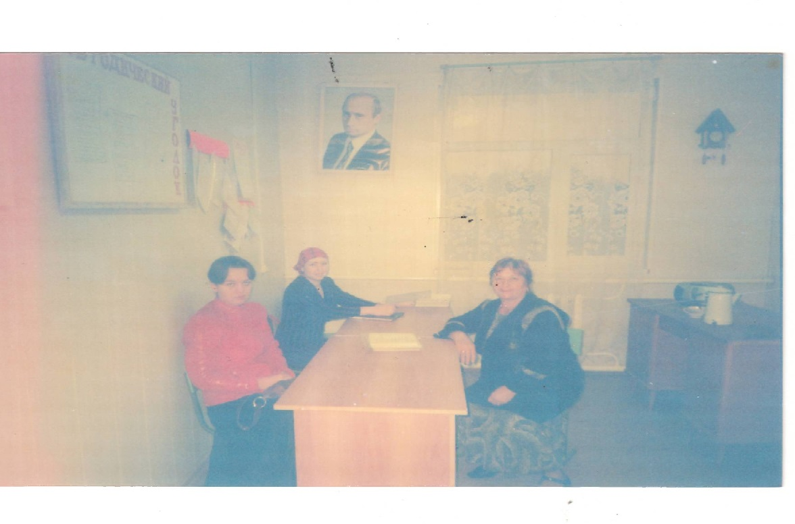
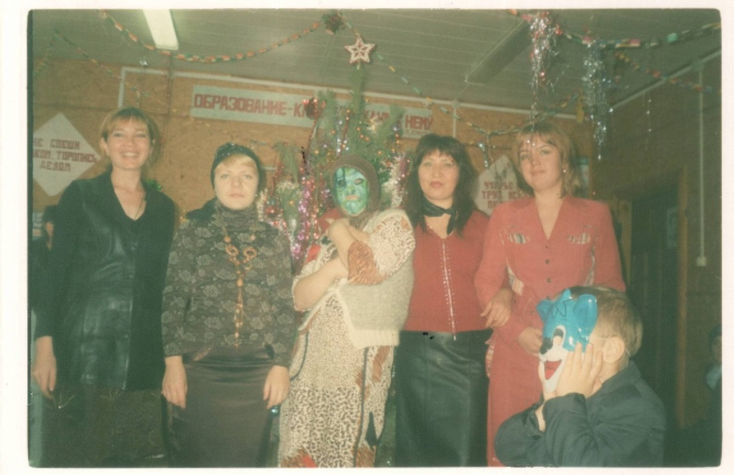
2006 год
Первый педколлектив школы: Козьмина Э.А. Саввон О.А., Батаргазиев С.К.,Нурлубаева А.Я.

Slide 5
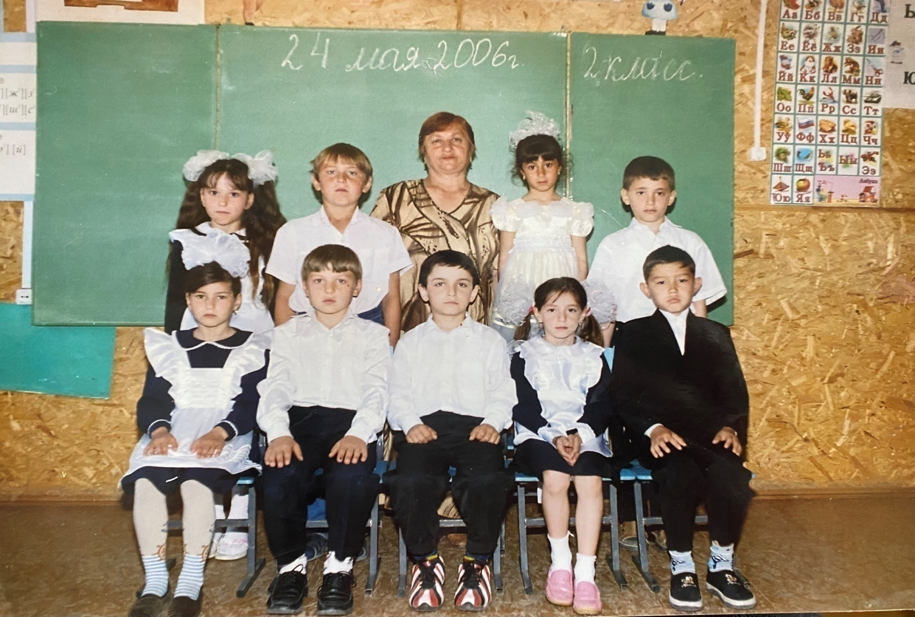
2006 год
2 класс с классным руководителем Козьминой Э.А.

Slide 6
2008 год
Школа меняет статус на основную общеобразовательную. Открываются 6-8 классы.
Общее количество учащихся составило 125 человек.
Технический персонал – 14 чел, педагогический коллектив – 22 чел.
.

Slide 7
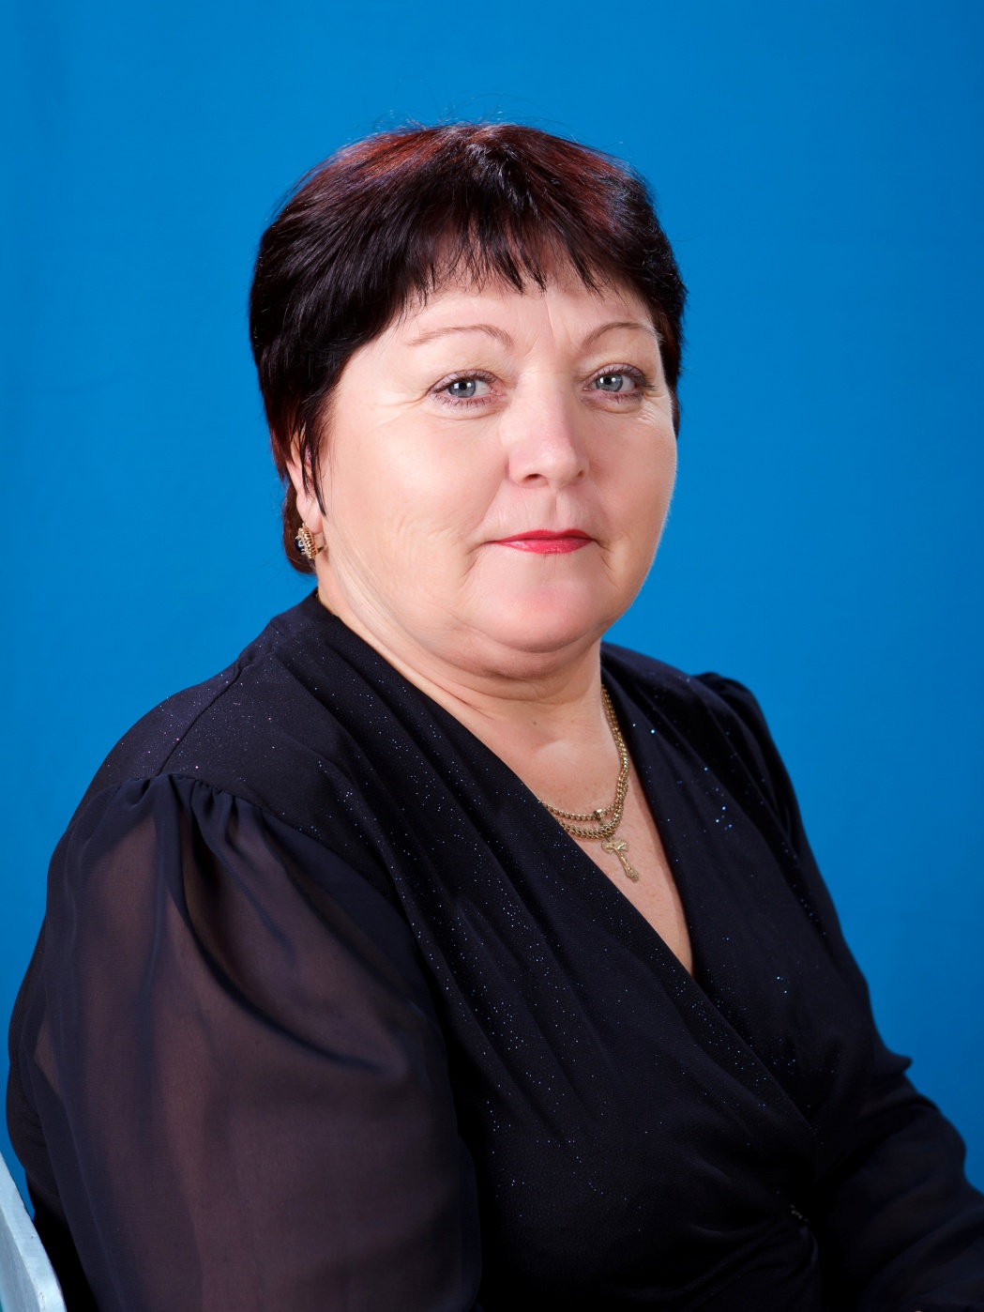
2008-2014гг
Директор МКОУ «Рассветовская ООШ»
Иванова Р.В.
Отличник образования ДААСР, Почетный работник общего образования РФ

Slide 8
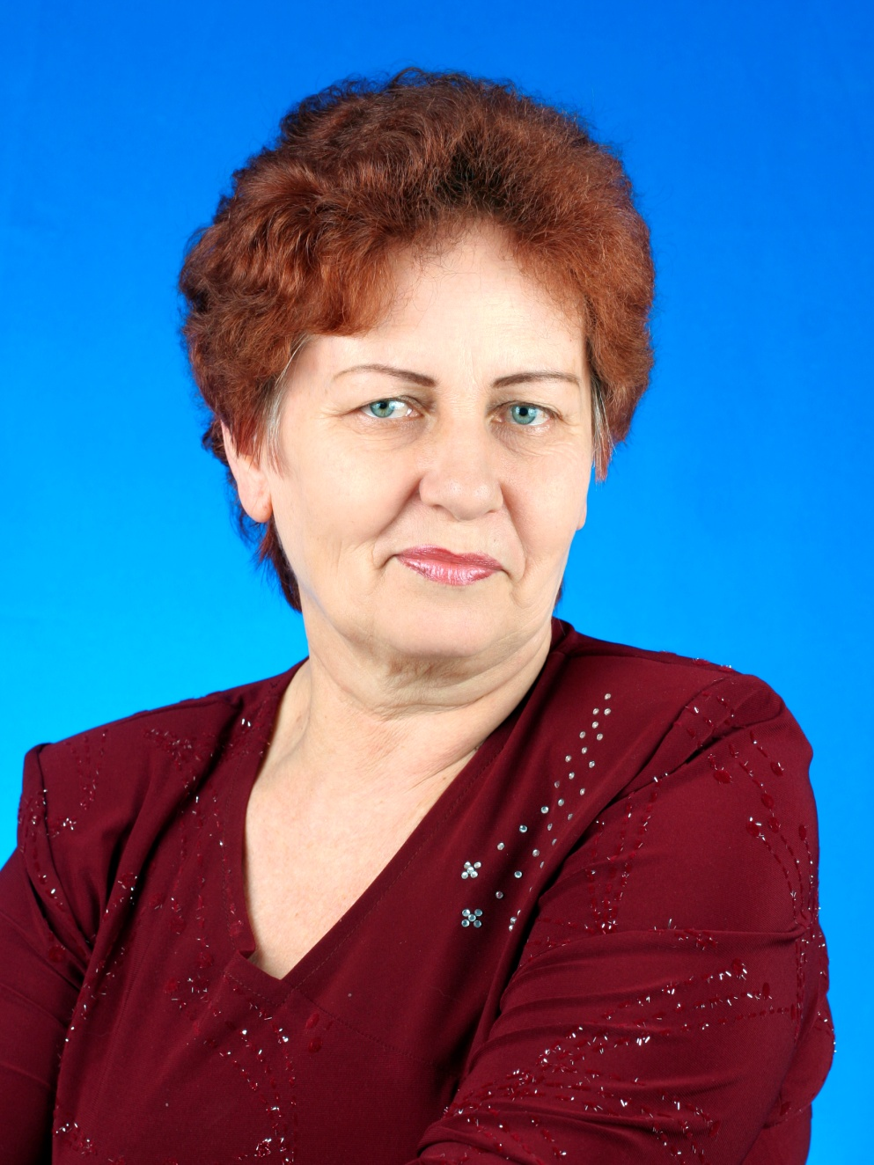
2008-2010 гг
Заместитель директора по УВР
Кучапина Надежда Георгиевна
Ветеран Труда

Slide 9
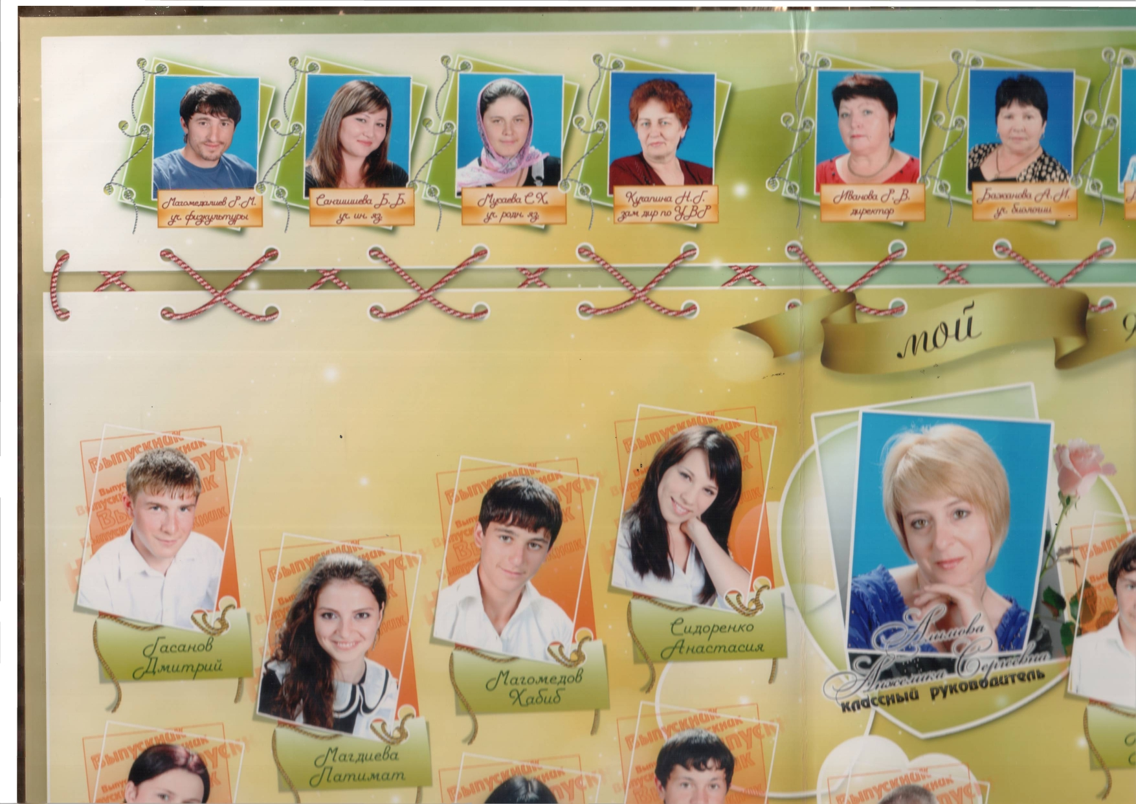
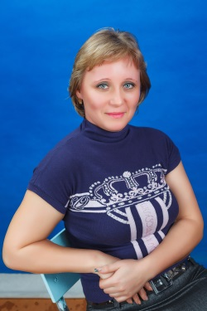
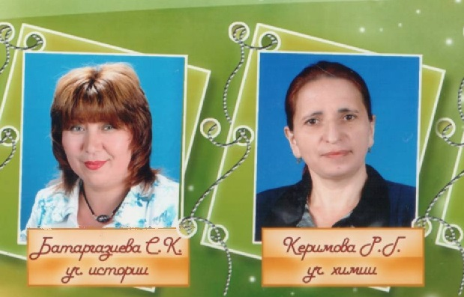
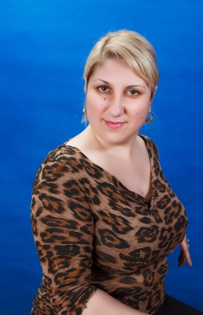
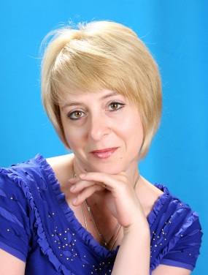
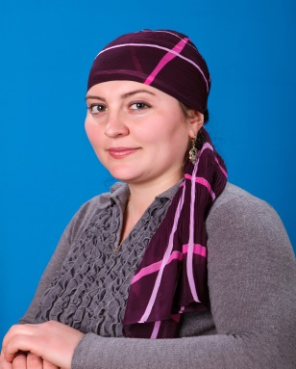
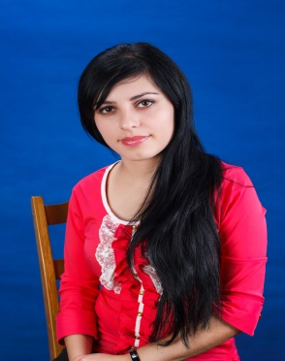
Педагогический коллектив школы
2008-2014гг
Войтишко Е.В
Уч.технологии
ГаджиалиеваЗ.С.
Уч.истории
Алымова А.С. Уч.рус.яз
Магдиева М.М.
Уч.истории
Кубалыева Ш.И.
Уч.информатики

Slide 10
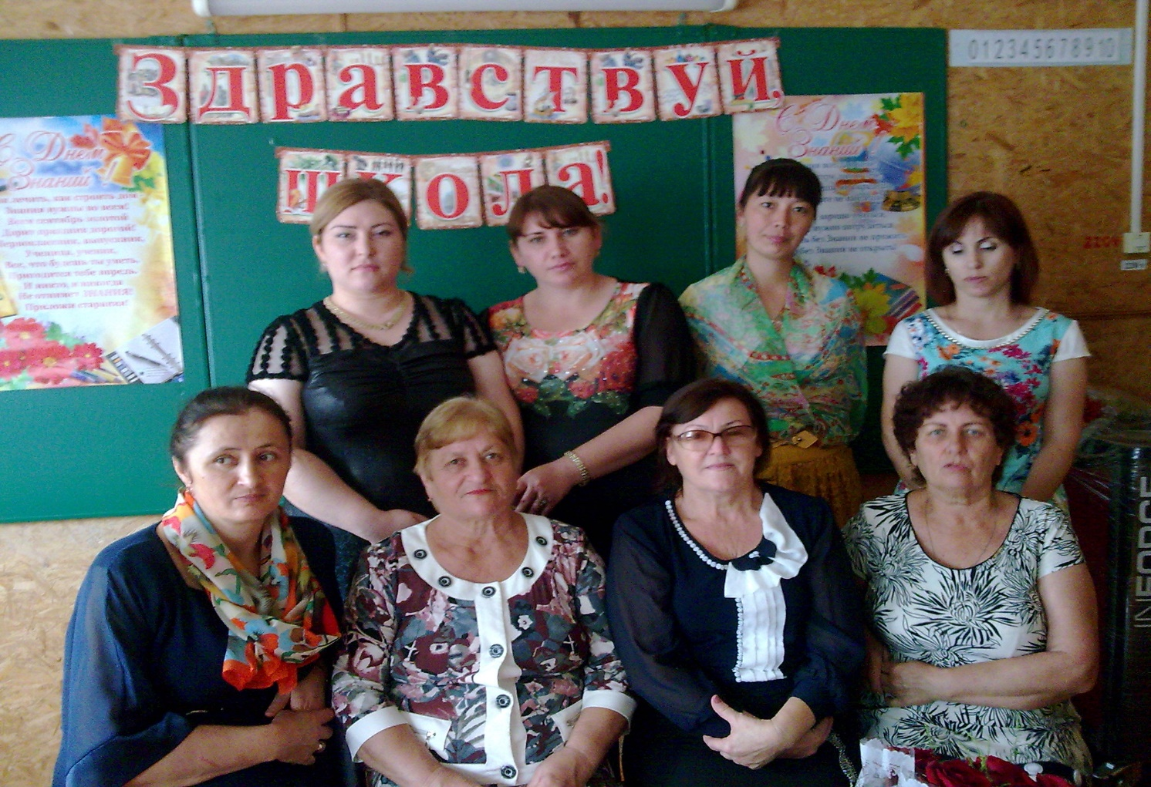
Педколлектив начальной школы 2008-2014 гг

Slide 11
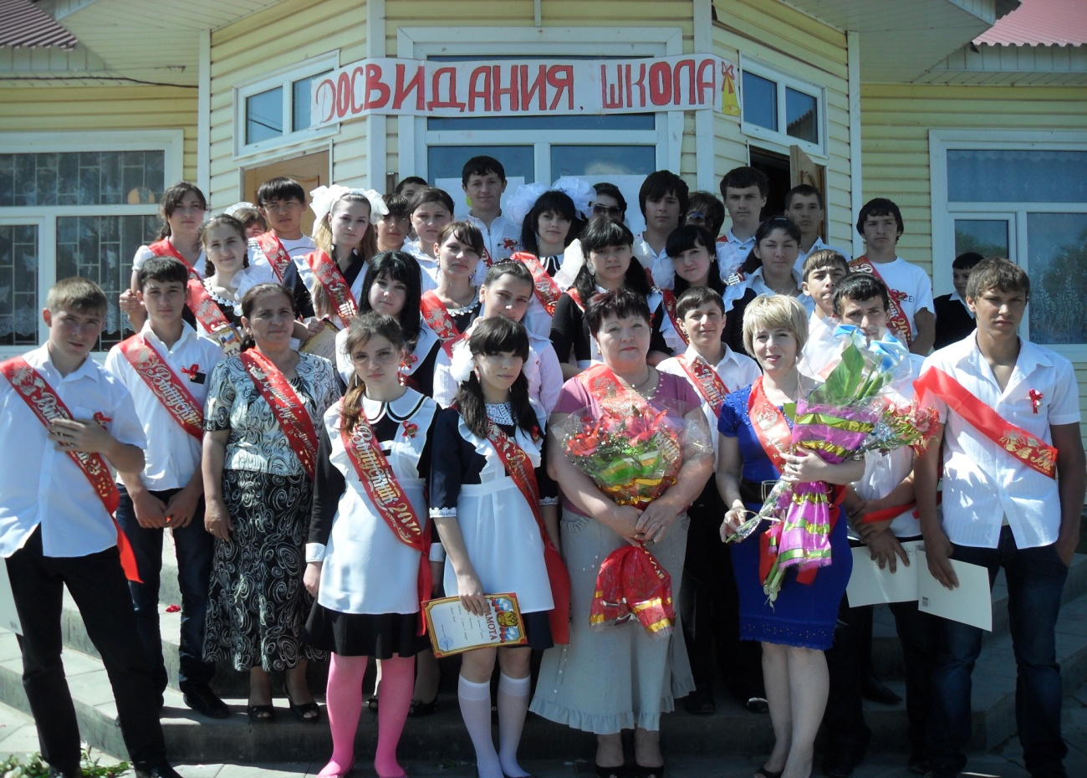
2009-2010 уч.г.
Первый выпуск Рассветовской ООШ
9А кл. Классный руководитель А.С. Алымова
9Б кл. Классный руководитель Керимова Р.Я.

Slide 12
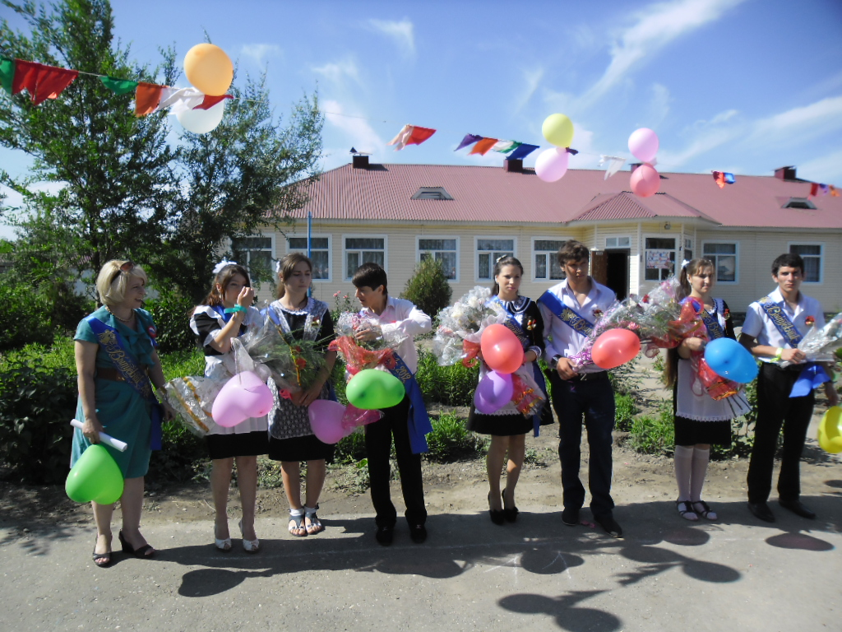
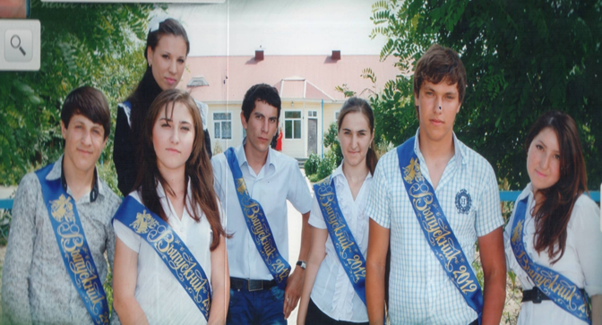
2011-2012 уч.г.
Школа получает статус средней общеобразовательной
Первый выпуск 11 класса
Классный руководитель А.С. Алымова

Slide 13
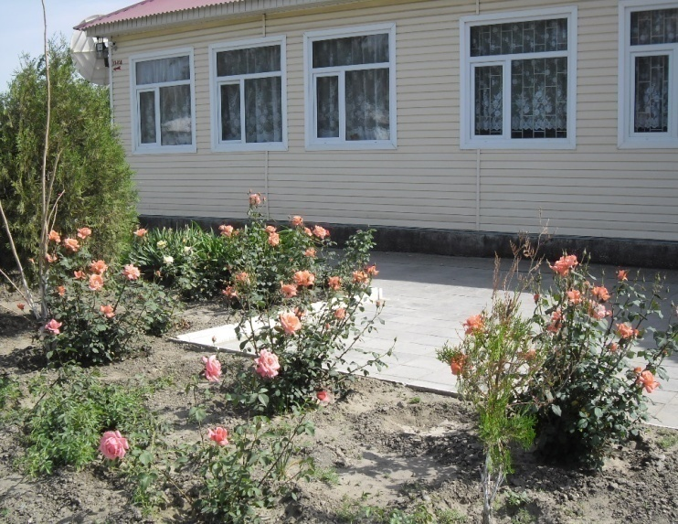
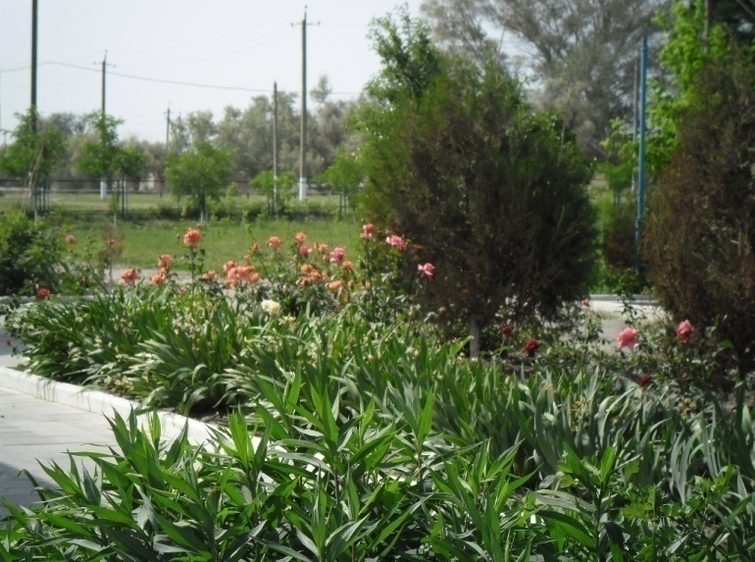
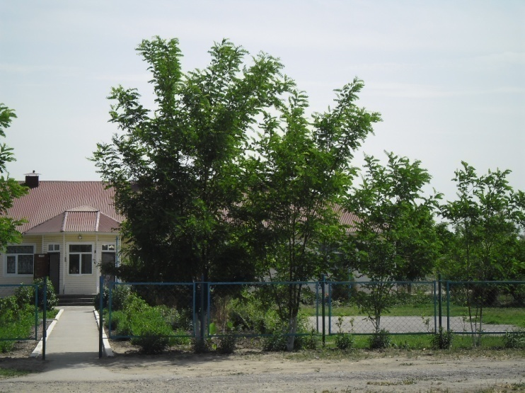
Школьный двор
Благодаря неустанным стараниям коллектива двор школы стал лучшим школьным двором в Тарумовском районе

Slide 14
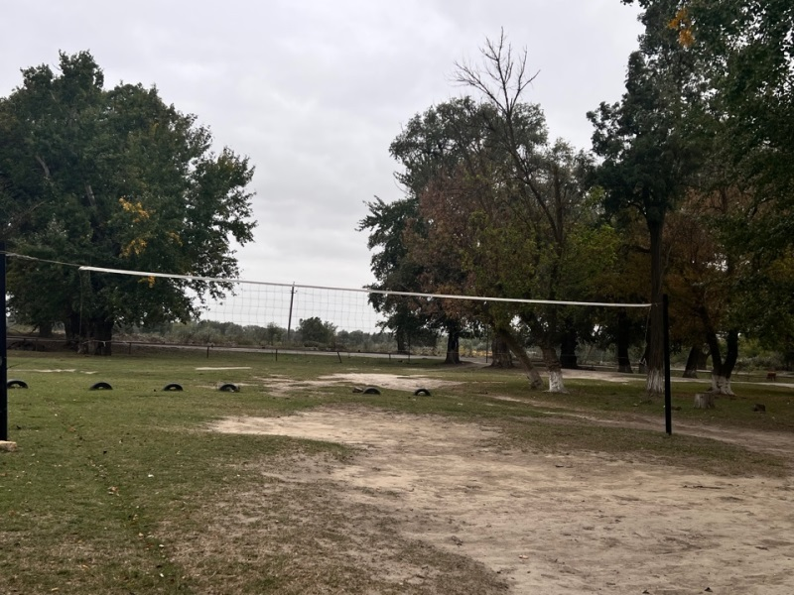
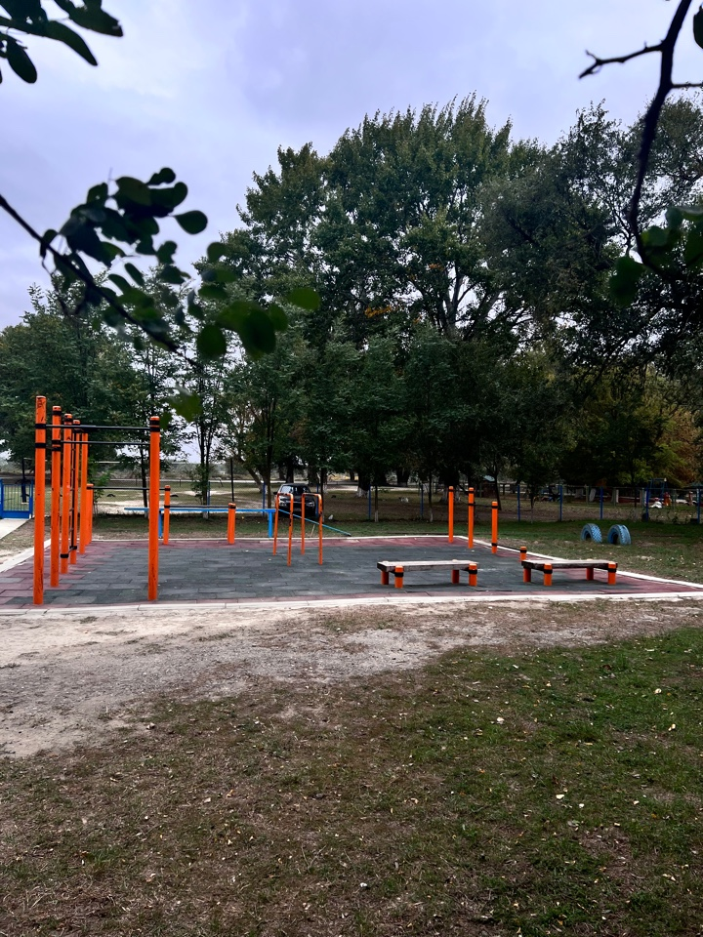
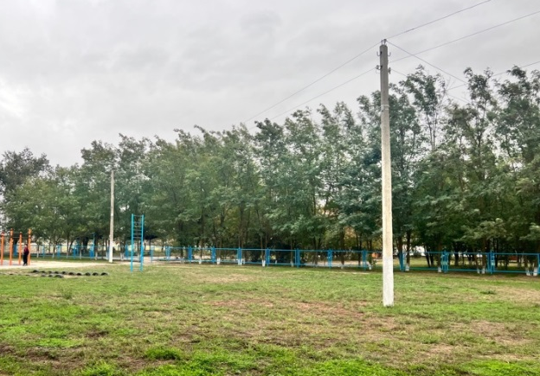
Спортивные площадки
За время существования школы на ее территории силами работников были оборудованы волейбольная площадка, спортплощадка с турниками.
В 2016 году при поддержке администрации Уллубиевского с/с оборудована площадка для воркаута – уличной гимнастики

Slide 15
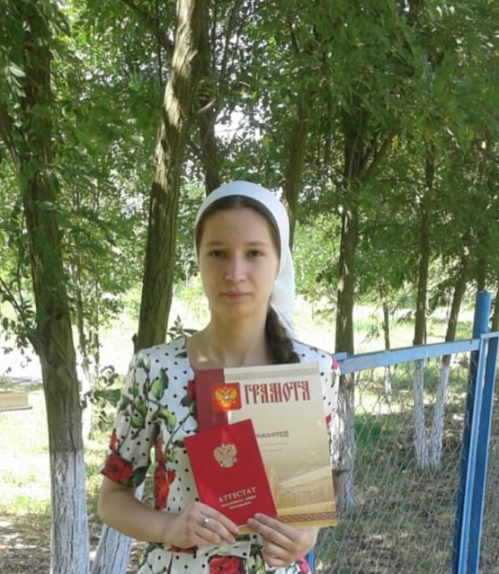
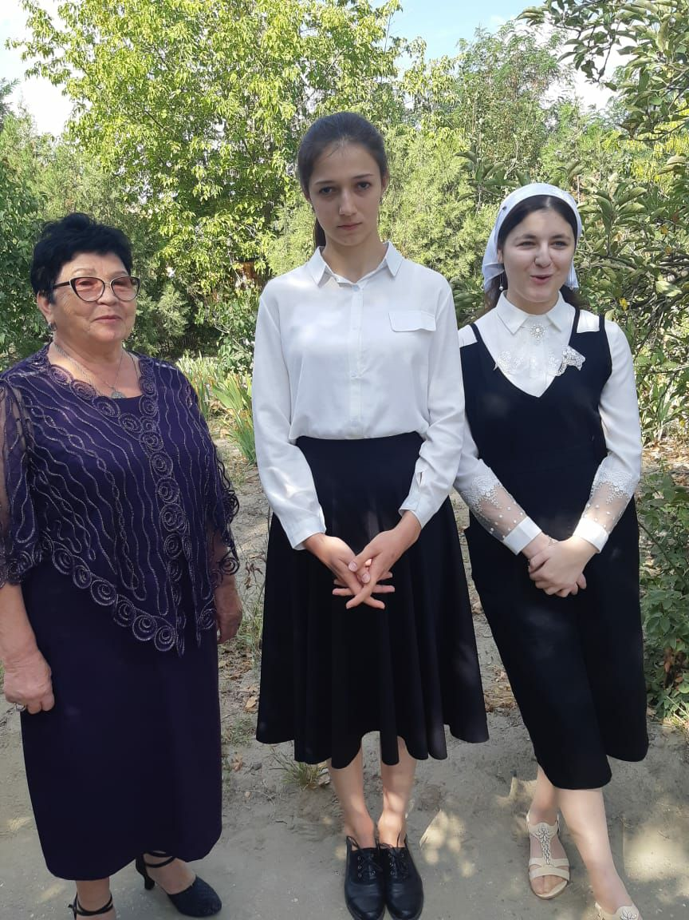
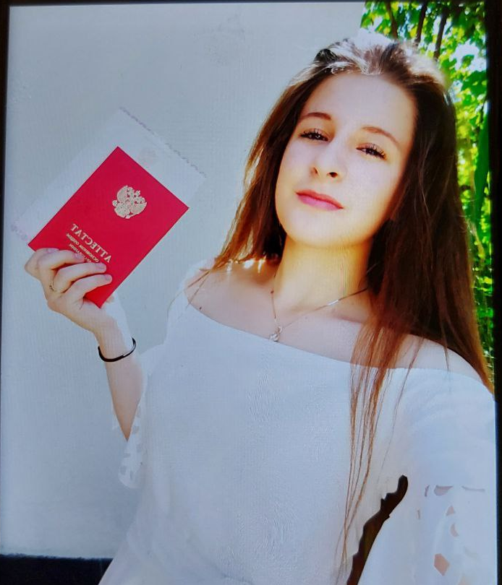
Гордость нашей школы
2018 г –
Османова Марьям, выпускница Дагестанского профессионально-педагогического колледжа
2020 г. –
Чупанова Асият. студентка Саратовской медицинской Академии
2021 г –
Алымова Ника, студентка Медицинского колледжа№ 2
г. Москвы

Slide 16
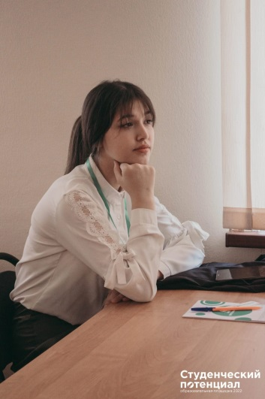
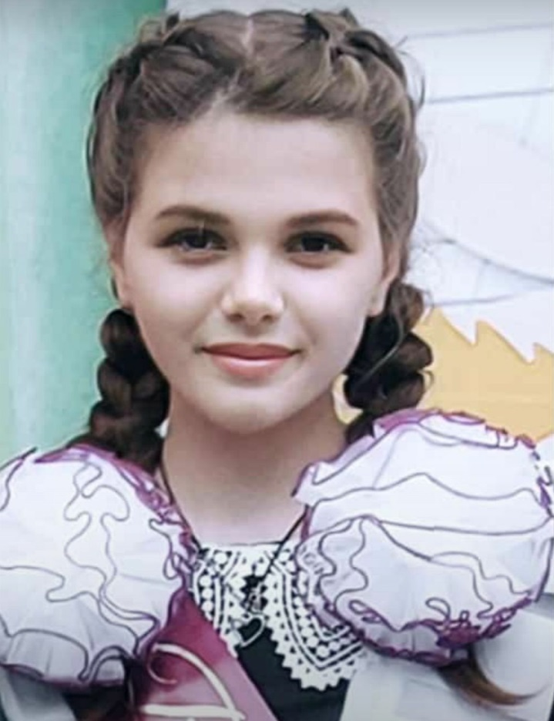
Гордость нашей школы
2022 год
Султанова Алевтина,
Студентка Пятигорского Государственного университета
Латипова Элина,
Студентка Пятигорского Государственного университета

Slide 17
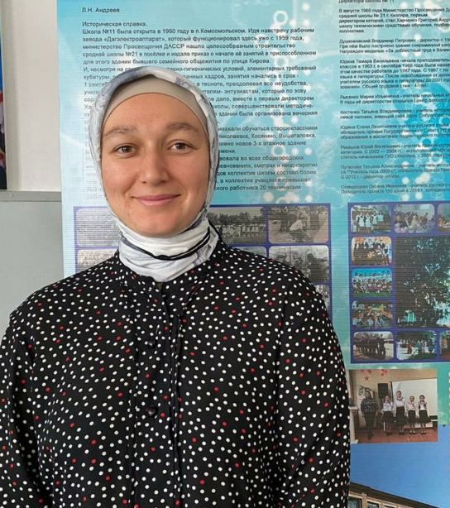
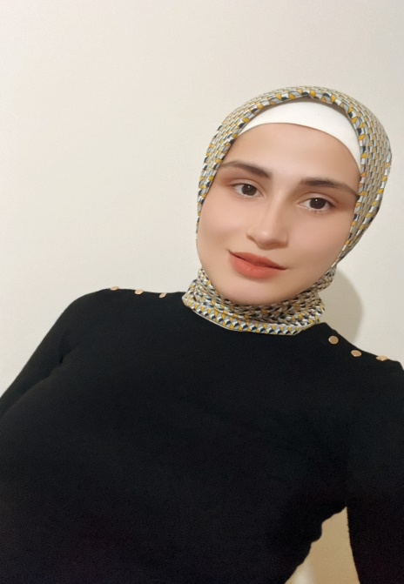
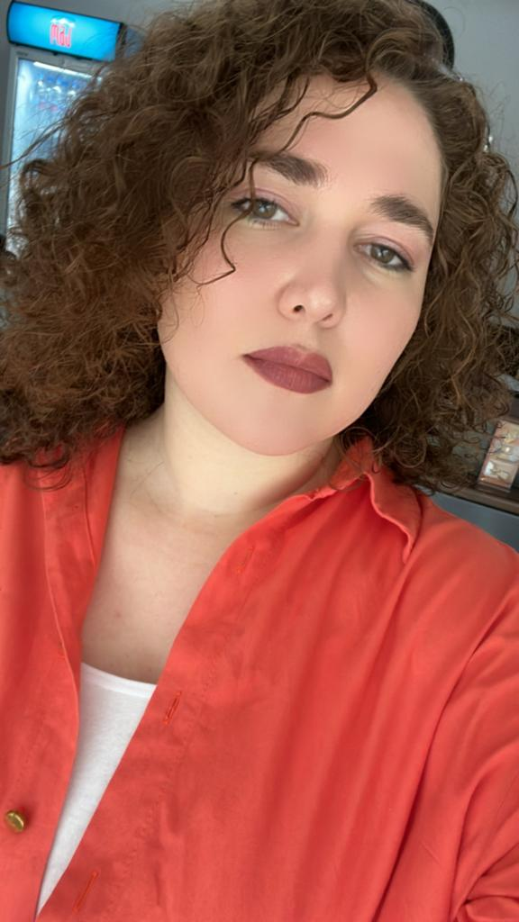
Преемственность поколений выпускники школы – педагоги
Раджабова Зухра Махмудовна (выпуск 2012 г) – учитель биологии
Алибулатова Мадинат Рашидовна, (выпуск 2013 г) - учитель начальных классов
Магомедова Патимат Магомедовна (выпуск 2016 г) – учитель иностранного языка

